Slide 1
Муниципальное автономное общеобразовательное учреждение Средняя общеобразовательная школа №34 с.Березняки
Учитель-логопед
А.А. Ерёменко
с.Березняки, 2022

Slide 3
Психолого-логопедическое сопровождение учащихся в условиях общеобразовательной школы
Учитель-логопед
А.А. Ерёменко
МАОУ СОШ №34 с.Березняки

Slide 4
Сопровождение -
взаимодействие
обеспечение

Slide 5
Цель психолого-логопедического сопровождения
комплексное воздействие, направленное на максимально возможное выравнивание речевого и психофизического развития учащихся и обеспечение их всестороннего и гармоничного развития.

Slide 6
Основа
психолого-логопедического сопровождения
Принципы:
Системность;
Комплексность (взаимодополняемость);
Соответствие возрастным и индивидуальным возможностям;
Адекватность требований и нагрузок;
Постепенность и системность;
Индивидуализация темпа работ.

Slide 7
Направления совместной работы:
Диагностическая работа
- психолого-педагогическая диагностика;
- социально-педагогическая диагностика;
диагностика речевых нарушений.
Коррекционно-развивающая работа
обеспечение своевременной специализированной помощи в освоении содержания образования и коррекции недостатков.
Консультативная работа
Информационно-просветительская работа
Аналитическая

Slide 8
Задачи
психолого-логопедического сопровождения:
- Обследование обучающихся школы и выявление среди них детей, нуждающихся в профилактической и коррекционно-речевой помощи.
- Изучение уровня речевого, познавательного, физического развития и индивидуально-типологических особенностей детей, нуждающихся в логопедической поддержке, определение основных направлений и содержание работы с каждым из них.
- Систематическое проведение необходимой профилактической и коррекционно-речевой работы с детьми в соответствии с их индивидуальными программами.
- Оценка результатов помощи детям и определение степени их речевой готовности к школьному обучению.
- Формирование у педагогического коллектива информационной готовности к логопедической работе, оказание им помощи в организации полноценной речевой среды
- Создание среды психологической поддержки детям с нарушениями речи.
- Развитие памяти, внимания, мышления, пространственной ориентировки.
- Совершенствование мелкой моторики.
- Развитие слухового внимания и фонематического слуха.
- Развитие зрительно-моторной координации.
- Развитие произвольности и навыков самоконтроля, волевых качеств.
- Активизация отработанной лексики.
- Снятие тревожности у детей при негативном настрое на логопедические занятия.
- Обеспечение психологической готовности к школьному обучению.
- Повышение психологической культуры родителей и педагогов.

Slide 9
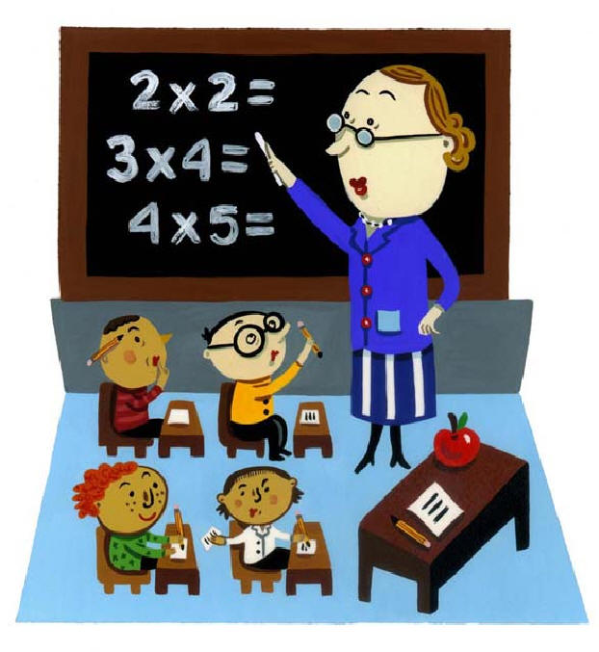
Формы работы:
Учитель-логопед
Педагог-психолог
Диагностика, мониторинг
Непосредственно образовательная деятельность (индивидуальные и групповые занятия)
Непосредственно образовательная деятельность с элементами тренинга (индивидуальные и подгрупповые занятия)
Упражнения с элементами
арт-терапии, сказкотерапии, логоритмика, мнемотехника и др.
Песочная терапия, телесно-ориентированные техники, пластилин, кинезиология и
др.

Slide 10
Направления организованного взаимодействия
Психолого-логопедическое сопровождение
образовательного процесса
Адаптацион-ный период учащихся 1-х классов
Учащиеся
2-4 классов с нарушениями письма и чтения
ПМПК
Дети с ОВЗ

Slide 11
Модель взаимодействия
учителя-логопеда и педагога-психолога
Учитель-логопед
Педагог-психолог
учащиеся
Коррекционно-развивающая работа
ПМПК
диагностика
мониторинг
Консультирование, просвещение
родители
педагоги

Slide 12
Отслеживание результатов
коррекционно-логопедической работы
за 2019-2020 , 2020-2021, 2021-2022 учебные годы
выпущено | 2019-2020 (из 35 чел.) |  | 2020-2021 (из 28 чел.) |  | 2021-2022 (из 36 чел.)
 | Кол-во детей (чел.) | В % соотношении | Кол-во детей (чел.) | В % соотношении | Кол-во детей (чел.) | В % соотношении
С хорошей речью | 8 | 40 % | 4 | 31 % | 10 | 53 %
Со значительными улучшениями | 9 | 45 % | 8 | 62 % | 8 | 42 %
С незначительными улучшениями | 3 | 15 % | 1 | 7 % | 1 | 5 %
Без улучшений | - |  | - |  | -

Slide 14
Психолого-логопедическое служба – это один из компонентов целостной системы образовательной деятельности школы.
Психолого-педагогическое сопровождение – целостная системно организованная деятельность, в процессе которой создаются социально-психологические и педагогические условия для успешного обучения и психологического развития ребенка в школьной среде.

Slide 16
P.s.
Одна из задач совместной работы учителя-логопеда и педагога-психолога
– обеспечить такой психологический климат, когда детям хочется учиться, учителям работать, а родители не жалеют, что отдали своего ребенка в нашу школу.

Slide 17
P.p.s.
Чудеса, конечно, случаются, но не каждый день!!!
Обычно результативной бывает только продолжительная целенаправленная работа!!!

